Slide 1
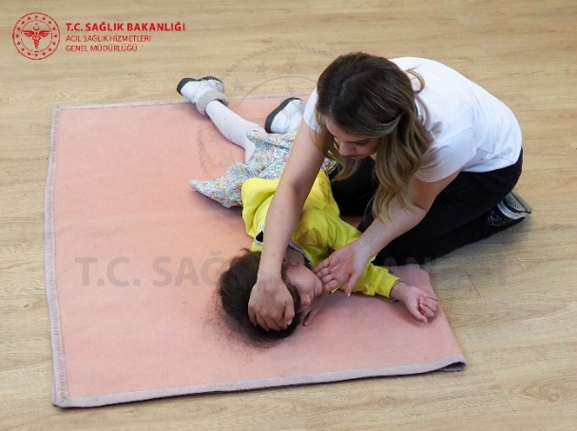
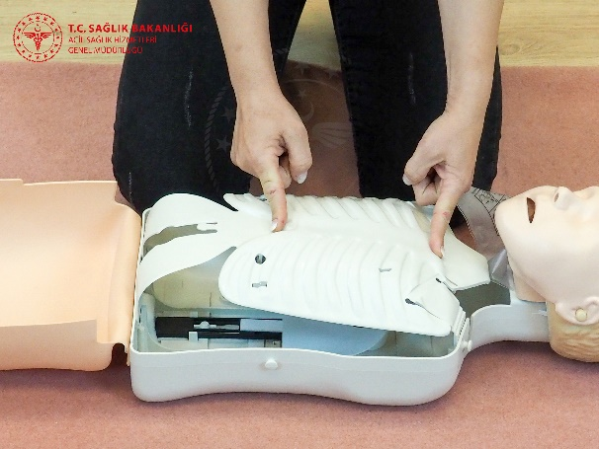
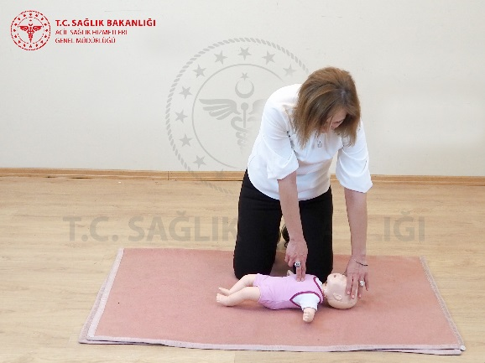
ÇOCUKLARDA
TEMEL YAŞAM DESTEĞİ (TYD)

Slide 2
Sunum Planı
  Genel bilgiler
  Yaşam zinciri
  Güvenlik
  Yanıtın değerlendirilmesi ve 112 acil yardım numarasının aranması
  Solunumun değerlendirilmesi
  Kalp masajı ve uygulanışı
  Solunum desteği uygulanışı
  Sonlandırma
  Özet

Slide 3
Genel Bilgiler
Çocuklarda yaş grubu dağılımları
  Yenidoğan bebek
    Yenidoğmuş-28 gün arasındaki bebek
  Bebek
    29 gün-1 yaş arasındaki bebek
  Çocuk
    1 yaş-ergenlik dönemi arası
    Ergenlik dönemi
  Erişkin
    Ergenlik bulguları olan ve sonrası

Slide 4
Genel Bilgiler
Çocuklarda kalp durmasının en sık nedeni, oksijen kullanımındaki aksamaya yol açan (oksijensiz kalma, hava yolunun bir yabancı cisim ile tıkanması gibi) nedenlerdir.
Çocuklarda kalp durması, kalp kaynaklı da olabilir.

Slide 5
Genel Bilgiler
Yaşam Zinciri;
  Kalp durmasının hızlıca tanınması ve 112 acil yardım numarasının aranması
  Erken dönemde göğüs basısına başlanması ve
  OED ile erken dönemde defibrilasyon yapılmasını içerir.
Halkaların birinde eksiklik veya gecikmenin meydana gelmesi Temel Yaşam Desteği başarısını azaltarak çocuğun hayatta kalma şansını azaltır.

Slide 6
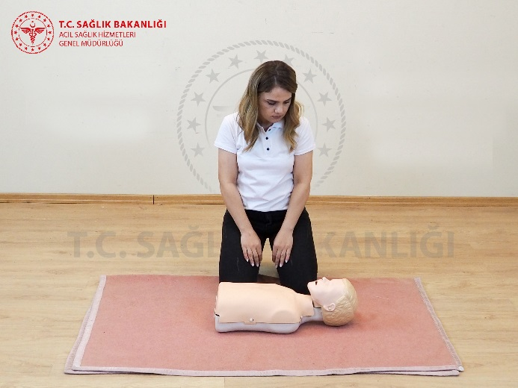
Çocuklarda TYD
Güvenlik
Önce kendinizin sonra çocuğun güvenliğinden emin olun.
Eğer endişeniz varsa uygulama başlamadan önce çocuğu güvenli bir alana taşıyın.

Slide 7
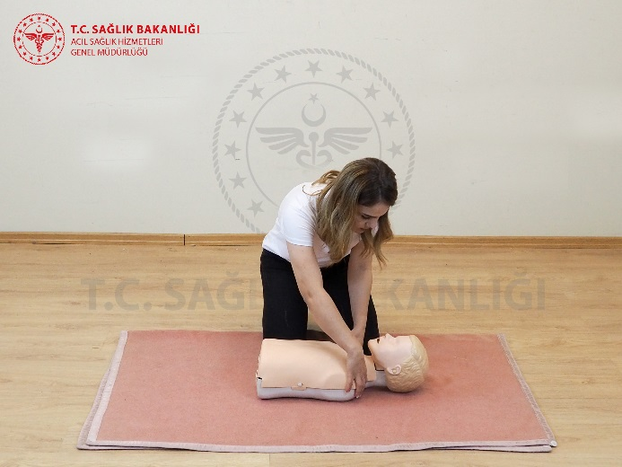
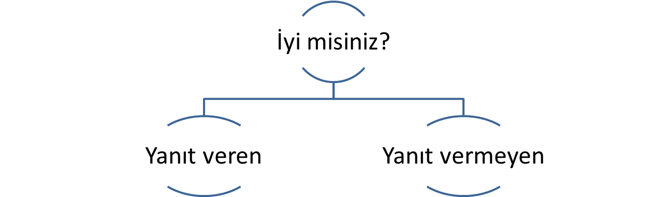
    Çocuklarda TYD
    Yanıtın Değerlendirilmesi Ve
    112 Acil Yardım Numarasının Aranması
Çocuğun omuzlarına hafifçe dokunup yüksek sesle “İyi misiniz?” diye sorarak yanıtı kontrol edin.
“İyi misiniz?” sorusuna verilen yanıta göre iki farklı yaklaşım söz konusudur.

Slide 8
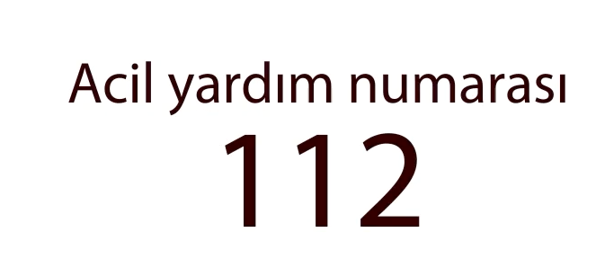
    Çocuklarda TYD
    Yanıtın Değerlendirilmesi Ve
    112 Acil Yardım Numarasının Aranması
Yanıt veren:
  Çocuğun bilinci açık, konuşabiliyor ve hareket edebiliyorsa 112 acil yardım numarasını arayın veya aratın.
  Tek başına iseniz ve telefonunuz varsa 112 acil yardım numarasını arayın ve varsa hoparlörü açıp bir yandan telefondaki sağlık görevlisinin yönlendirmelerini dinleyin ve uygulayın.

Slide 9
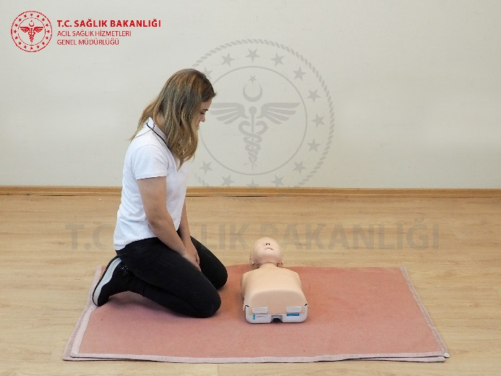
    Çocuklarda TYD
    Yanıtın Değerlendirilmesi Ve
    112 Acil Yardım Numarasının Aranması
  Sağlık ekibi gelinceye kadar tehlike yaratmadığı müddetçe çocuğu bulunduğu pozisyonda bırakın ve düzenli aralıkla kontrol edin.
  Çocuğun yanına diz çökün.
  Çocuğun boyun ve göğsünü saran giysileri açın.

Slide 10
    Çocuklarda TYD
    Yanıtın Değerlendirilmesi Ve
    112 Acil Yardım Numarasının Aranması
Yanıt vermeyen:
  Tek başınıza iseniz:
    Yüksek sesle bağırarak çevredekilerden yardım isteyin. Eğer yardıma kimse gelmez ise 112 acil yardım numarasını arayın.
      Telefonunuz varsa 112 acil yardım numarasını arayın ve varsa hoparlörü açıp bir yandan telefondaki sağlık görevlisinin yönlendirmelerini dinleyin ve uygulayın. Eğer eş zamanlı yürütemeyecekseniz 5 tur TYD sonrası 112 yi arayın.
    Yardım çağırma ve Temel Yaşam Desteği basamaklarını eşzamanlı olarak yürütün.
    Yardım çağrınıza karşılık veren birisi olursa 112 acil yardım numarasını aramasını ve OED cihazını getirmesini isteyin.

Slide 11
    Çocuklarda TYD
    Yanıtın Değerlendirilmesi Ve
    112 Acil Yardım Numarasının Aranması
Yanıt vermeyen:
  İki veya daha fazla kişi varsa:
    İlk yardımcılardan biri çocuğa yardım ederken, ikincisinin 112 acil yardım numarasını aramasını ve OED cihazını getirmesini sağlayın.

Slide 12
    Çocuklarda TYD
    Solunumun Değerlendirilmesi
Solunum kontrolü için çocuğun “10 saniye” süreyi aşmayacak şekilde nefes alıp almadığını ve göğüs kafesinin hareket edip etmediğini kontrol edin (5-10 saniye).
Çocukta zorlu ve sık olmayan iç çekme tarzında nefes alıp verme çabası görülebilir. Bu normal soluk alıp verme ile karıştırılmamalıdır.
Çocuğun ağız içini kontrol edin. “görünen” yabancı cisim var ve çıkarabileceğinizden eminseniz çıkarın (yiyecek parçası gibi). Yabancı cisim görmüyorsanız elinizi ASLA körlemesine hastanın ağız içine sokmayın.

Slide 13

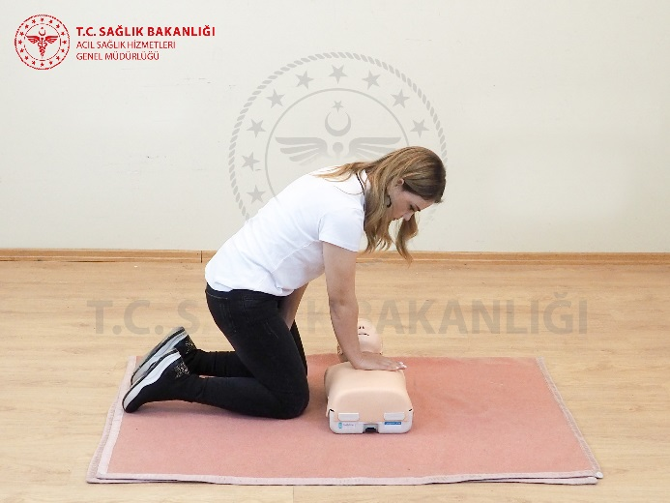
    Çocuklarda TYD
    Solunumun Değerlendirilmesi
Solunumu varsa:
  Çocuğu kurtarma (iyileşme, derlenme) pozisyonuna getirin.
  112 acil yardım numarası daha önce aranmadıysa arayın ya da aratın.
Solunum yoksa:
  2 Suni solunum ve 30 Kalp masajına başlayın.

Slide 14
    Çocuklarda TYD
    Kalp Masajının Uygulanışı
Temel Yaşam Desteğinde uygulanacak masajın etkin olması gerekmektedir.
Bu yüzden iki ve üzeri ilk yardımcı varlığında, basıların kalitesindeki düşmeyi engellemek için göğüs basısı yapan ilk yardımcının iki dakikada bir (veya kalp masajı suni solunum oranı 2:30 olacak şekilde her 5 döngü sonunda) değiştirilmesi önerilmektedir.
Kalp masajı HIZLI BASTIR, GÜÇLÜ BASTIR prensibine göre yapılmalıdır.

Slide 15
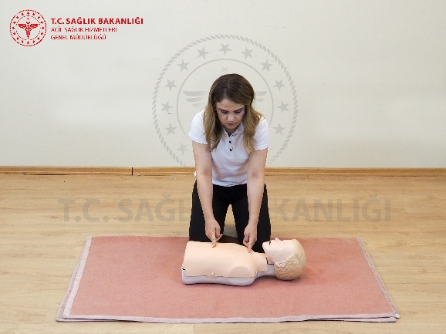
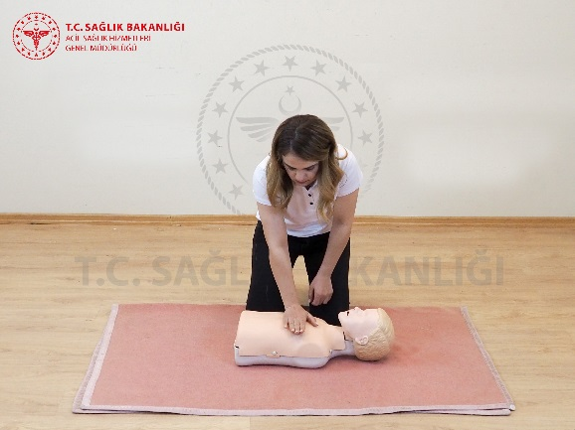
    Çocuklarda TYD
    Kalp Masajının Uygulanışı
Kalp masaj yerinin tespiti - Çocuklarda:
  Her iki elin işaret parmakları ile iman tahtasının alt ve üst ucunu tespit edin ve başparmaklarınız ile de iman tahtasını iki eşit parçaya bölün.
  Altta kalacak olan elinizin topuğunu iman tahtasının ½ alt yarısına iman tahtasının alt ucundaki çıkıntıdan uzak duracak şekilde yerleştirin.
  Avuç içi ve parmaklar göğüs kafesi ile temas etmemelidir.

Slide 16
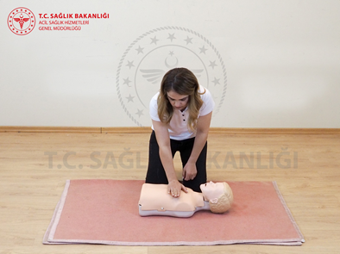

    Çocuklarda TYD
    Kalp Masajının Uygulanışı
Kalp masaj yerinin tespiti - Çocuklarda:
  Çocuklarda kalp masajı için tek elin kullanılması tavsiye edilmektedir. Ancak ilk yardımcı uygulama sırasında hedeflenen derinliklere ulaşamıyorsa, tek el yerine çift elini kullanabilir. Çift el ile uygulamada diğer eli alttaki elin üzerine gelecek şekilde yerleştirin ve parmaklarınızı kilitleyin.
  Kollarınızı dirseklerden bükmeyin ve dik tutun.
  Gövde ile kollar arasında 90 derecelik bir açı oluşturun.

Slide 17

    Çocuklarda TYD
    Kalp Masajının Uygulanışı
Kalp masaj tekniği:
  Hangi yöntemi kullanırsanız kullanın kalp masajı esnasında iman tahtasının alt ucunda yer alan çıkıntıdan masaj sırasında uzak duracak şekilde aşağı ve dik bir şekilde kuvvet uygulayın.

Slide 18
Bebeklerde TYD
Güvenlik
Önce kendinizin sonra çocuğun güvenliğinden emin olun.
Eğer endişeniz varsa uygulama başlamadan önce çocuğu güvenli bir alana taşıyın.

Slide 19
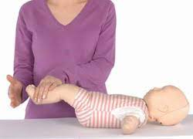
    Bebeklerde TYD
    Yanıtın Değerlendirilmesi Ve
    112 Acil Yardım Numarasının Aranması
Bebeğin ayak topuğuna hafifçe vurarak yanıtı kontrol edin.

Slide 20
    Bebeğin TYD
    Yanıtın Değerlendirilmesi Ve
    112 Acil Yardım Numarasının Aranması
Yanıt veren:
  Bebeğin bilinci açıksa 112 acil yardım numarasını arayın veya aratın.
  Tek başına iseniz ve telefonunuz varsa 112 acil yardım numarasını arayın ve varsa hoparlörü açıp bir yandan telefondaki sağlık görevlisinin yönlendirmelerini dinleyin ve uygulayın.

Slide 21
    Bebeklerde TYD
    Yanıtın Değerlendirilmesi Ve
    112 Acil Yardım Numarasının Aranması
  Sağlık ekibi gelinceye kadar tehlike yaratmadığı müddetçe Bebeğin bulunduğu pozisyonda bırakın ve düzenli aralıkla kontrol edin.
  Bebeğin yanına diz çökün.
  Bebeğin boyun ve göğsünü saran giysileri açın.

Slide 22
    Bebeklerde TYD
    Yanıtın Değerlendirilmesi Ve
    112 Acil Yardım Numarasının Aranması
Yanıt vermeyen:
  Tek başınıza iseniz:
    Yüksek sesle bağırarak çevredekilerden yardım isteyin. Eğer yardıma kimse gelmez ise 112 acil yardım numarasını arayın.
      Telefonunuz varsa 112 acil yardım numarasını arayın ve varsa hoparlörü açıp bir yandan telefondaki sağlık görevlisinin yönlendirmelerini dinleyin ve uygulayın. Eğer eş zamanlı yürütemeyecekseniz 5 tur TYD sonrası 112 yi arayın.
    Yardım çağırma ve Temel Yaşam Desteği basamaklarını eşzamanlı olarak yürütün.
    Yardım çağrınıza karşılık veren birisi olursa 112 acil yardım numarasını aramasını ve OED cihazını getirmesini isteyin.

Slide 23
    Bebeklerde TYD
    Yanıtın Değerlendirilmesi Ve
    112 Acil Yardım Numarasının Aranması
Yanıt vermeyen:
  İki veya daha fazla kişi varsa:
    İlk yardımcılardan biri Bebeğe yardım ederken, ikincisinin 112 acil yardım numarasını aramasını ve OED cihazını getirmesini sağlayın.

Slide 24
    Bebeklerde TYD
    Solunumun Değerlendirilmesi
Solunum kontrolü için çocuğun “10 saniye” süreyi aşmayacak şekilde nefes alıp almadığını ve göğüs kafesinin hareket edip etmediğini kontrol edin (5-10 saniye).
Bebekte zorlu ve sık olmayan iç çekme tarzında nefes alıp verme çabası görülebilir. Bu normal soluk alıp verme ile karıştırılmamalıdır.
Bebeğin ağız içini kontrol edin. “görünen” yabancı cisim var ve çıkarabileceğinizden eminseniz çıkarın, cımbız şeklinde (yiyecek parçası gibi). Yabancı cisim görmüyorsanız elinizi ASLA körlemesine hastanın ağız içine sokmayın.

Slide 25
    Bebeklerde TYD
    Solunumun Değerlendirilmesi
Solunumu varsa:
  Bebeği kurtarma (iyileşme, derlenme) pozisyonuna getirin.
  112 acil yardım numarası daha önce aranmadıysa arayın ya da aratın.
Solunum yoksa:
  2 Suni solunum ve 30 Kalp masajına başlayın.

Slide 26
    Bebeklerde TYD
    Kalp Masajının Uygulanışı
Temel Yaşam Desteğinde uygulanacak masajın etkin olması gerekmektedir.
Bu yüzden iki ve üzeri ilk yardımcı varlığında, basıların kalitesindeki düşmeyi engellemek için göğüs basısı yapan ilk yardımcının iki dakikada bir (veya kalp masajı suni solunum oranı 2:30 olacak şekilde her 5 döngü sonunda) değiştirilmesi önerilmektedir.
Kalp masajı HIZLI BASTIR, GÜÇLÜ BASTIR prensibine göre yapılmalıdır.

Slide 27
    BebeklerdeTYD
    Kalp Masajının Uygulanışı
Kalp masaj yerinin tespiti – Bebeklerde:
  İki parmak kullanılarak kalp masajı tekniği;
      Tek kurtarıcının hem solunum hem kalp masajı yapması gerektiği durumlarda tercih edilen tekniktir.
      İki meme çizgisi arasından çizilen hayali çizginin iman tahtasını kestiği noktanın hemen alt kısmına (orta ve yüzük) 3 ve 4. parmaklar yan yana yerleştirilir.

Slide 28
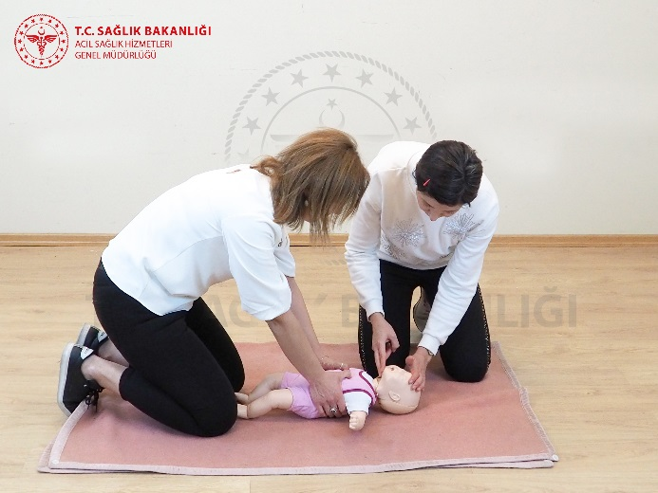

    Bebeklerde TYD
    Kalp Masajının Uygulanışı
Kalp masaj yerinin tespiti – Bebeklerde:
  Bebeklerde kalp masajı için iki parmak tekniğinin kullanılması tavsiye edilmektedir.

Slide 29
    Çocuklarda ve Bebeklerde TYD
    Kalp Masajının Uygulanışı
Kalp masaj tekniği:
  Bası derinliğini iman tahtası bebekler için 4 cm ve çocuklar için 5 cm çökecek şekilde ayarlayın. İman tahtasını daha fazla çöktürmeyin.
  Eğer gerekli ise bası derinliği ayarlanırken göğüs ön arka çapının 1/3 oranında çöktürülmesi şeklinde de yaklaşılabilir.

Slide 30
    Bebeklerde TYD
    Kalp Masajının Uygulanışı
Kalp masajında bası hızı:
  Eğer mümkünse göğüs basısı ile beraber solunum desteği de verilmelidir.
  Özellikle suni solunum yaptırılması ilk yardımcı açısından risk oluşturuyorsa (bulaşıcı hastalıklar gibi) sadece kalp masajı şeklindeki uygulamayı da tercih edebilir.

Slide 31
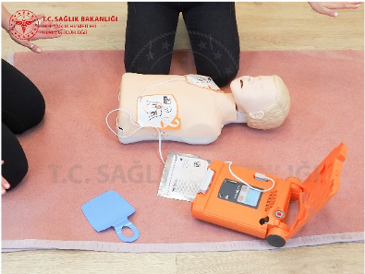
    Bebeklerde TYD
    Kalp Masajının Uygulanışı
Yalnızca kalp masajı uygulanması:
  Dakikada 100 göğüs basısı olacak şekilde bir ritim sağlayın ve bunu 2 (iki) dakika boyunca uygulayın.
  Kalp masajı uygulanırken OED cihazı gelirse kalp masajına ara vermeksizin ikinci bir ilk yardımcının OED cihazını hastaya bağlamasına izin verin.
  Eğer OED cihazını getiren kişi cihazı nasıl bağlayacağını bilmiyorsa bunu siz yapın.

Slide 32
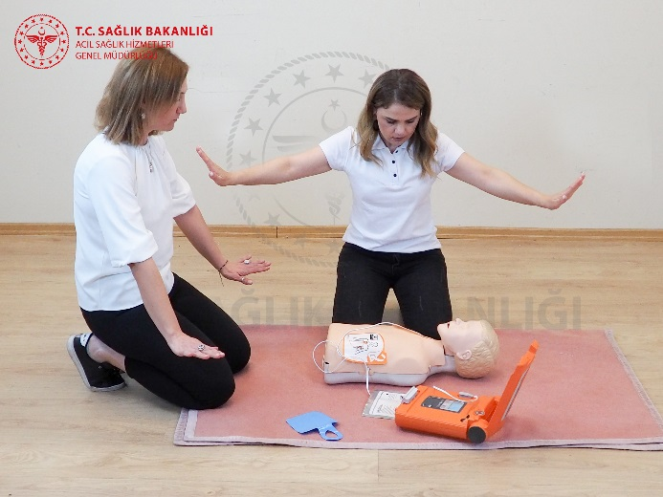
    Bebeklerde TYD
    Kalp Masajının Uygulanışı
  OED kalp ritmini analiz ederken, bebeğe dokunmayın ve kimsenin de dokunmasına izin vermeyin. Bununla ilişkili olarak cihaz size komut verecektir. Çevredekileri Bebeğe dokunmamaları için yüksek sesle uyarın.

Slide 33
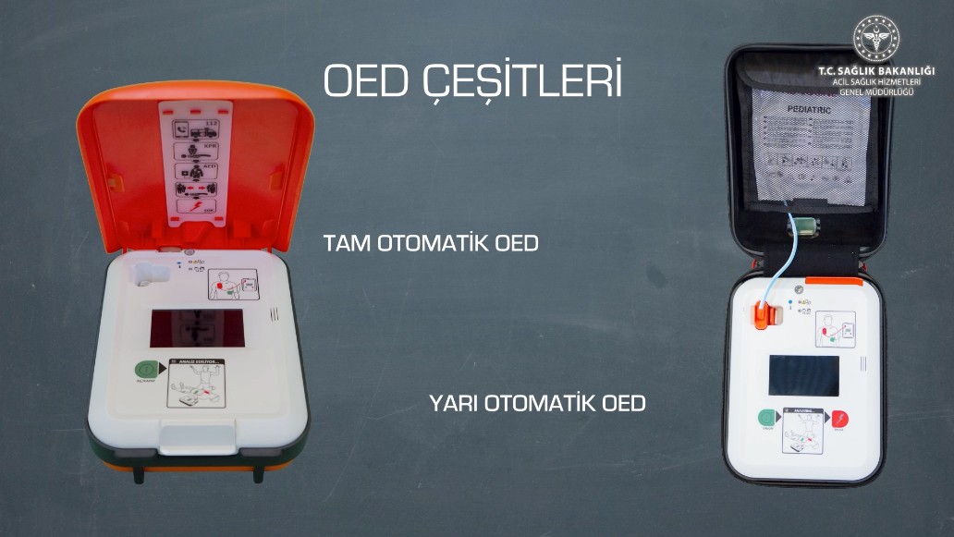
    Bebeklerde TYD
    Kalp Masajının Uygulanışı
  Eğer şok verilmesi gerekiyorsa ve OED cihazı tam otomatik ise şoku kendisi verir, yarı otomatik ise sizin bir düğmeye basmanızı ister. Düğmeye basarak şok verin. Şok sonrası “Temel Yaşam Desteğine” başlayın.
  Şok verilmesini gerektiren bir durum yoksa cihazın yönlendirmelerini de dikkate alarak kalp masajına devam edin.

Slide 34
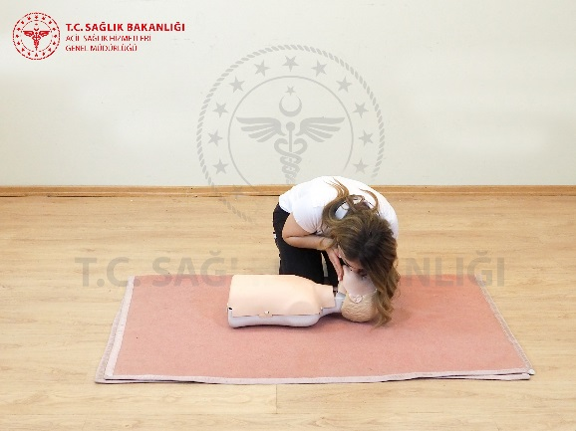
    Bebeklerde TYD
    Kalp Masajı Uygulanışı
Kalp masajı ve solunum desteğinin birlikte uygulanması:
  30 kalp masajı, 2 (iki) solunum olacak şekilde uygulama yapın.
  Uygulamayı 5 (beş) kez tekrarlandıktan sonra hastayı kontrol edin.
  Kalp masajı uygulanırken OED cihazı gelirse kalp masajına ara vermeksizin ikinci bir ilk yardımcının OED cihazını hastaya bağlamasına izin verin.

Slide 35
    Bebeklerde TYD
    Kalp Masajının Uygulanışı
  Eğer OED cihazını getiren kişi cihazı nasıl bağlayacağını bilmiyorsa bunu siz yapın.
  OED kalp ritmini analiz ederken, hasta/yaralıya dokunmayın ve kimsenin de dokunmasına izin vermeyin. Bununla ilişkili olarak cihaz size komut verecektir. Çevredekileri hasta/yaralıya dokunmamaları için yüksek sesle uyarın.

Slide 36
    Bebeklerde TYD
    Kalp Masajının Uygulanışı
  Eğer şok verilmesi gerekiyorsa ve cihaz tam otomatik ise şoku kendisi verir, yarı otomatik ise sizin bir düğmeye basmanızı ister. Düğmeye basarak şok verin. Şok sonrası “Temel Yaşam Desteğine” başlayın.
  Şok verilmesini gerektiren bir durum yoksa cihazın yönlendirmelerini de dikkate alarak kalp masajına devam edin.

Slide 37
    Bebeklerde TYD
    Solunum Desteği Uygulanışı
Baş geri çene yukarı pozisyonu vererek hava yolu açıklığını sağlayın.
Ağızdan ağıza ve buruna birlikte soluk verme soluk verme yöntemidir.

Slide 38
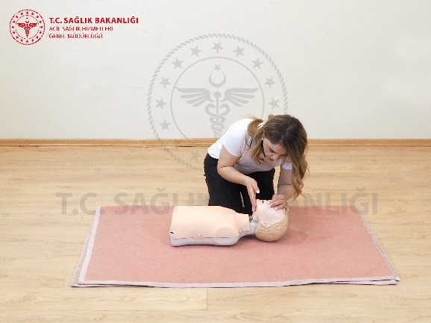

    Bebeklerde TYD
    Solunum Desteği Uygulanışı
Ağızdan ağız ve buruna soluk verme:
  Alın üzerine konulan elin baş ve işaret parmağını kullanarak bebeğin burnunu kapatın.
  Baş geri çene yukarı pozisyonunda iken hasta/yaralının ağzına ve burnuna, ağzınızı yerleştirin.
  Normal bir soluk alın ve ağız dolusu nefesi bebeğe üfleyin. Sonrasında nefesin boşalmasını bekleyin ve ardından ikinci solunum desteğini uygulayın.

Slide 39
    Bebeklerde TYD
    Sonlandırma
Temel Yaşam Desteğine:
  Bebek düzelinceye, ilk yardımcı Temel Yaşam Desteği yapamayacak derecede yoruluncaya veya sağlık ekibi olay yerine gelinceye kadar devam edilmelidir.
  Bilinci yerine gelen, normal solunumu olan, konuşmaya başlayan, gözünü açan ve hareketlenen hastada ise Temel Yaşam Desteğine devam edilmez. Temel Yaşam Desteği sonlandırılır.

